Slide 1
Centro Studi Formazione e Lavoro

Slide 2
Formazione 4.0│Credito di imposta
Obiettivi della misura:
Incentivare e sostenere le aziende nella formazione del personale dipendente;
Consentire alle imprese di dotarsi delle conoscenze e competenze necessarie alla trasformazione tecnologica e digitale;

Slide 3
Aziende beneficiari:
Le aziende residenti in Italia e le stabili organizzazioni nel territorio dello Stato di imprese non residenti, indipendentemente dalla natura giuridica, dal settore economico di appartenenza, dalla dimensione, dal regime contabile e dal sistema di determinazione del reddito ai fini fiscali;
In regola con le normative sulla sicurezza nei luoghi di lavoro e al corretto adempimento degli obblighi di versamento dei contributi previdenziali e assistenziali a favore dei lavoratori (DURC);
Sono escluse le imprese in stato di liquidazione volontaria, fallimento, liquidazione coatta amministrativa, concordato preventivo senza continuità aziendale, altra procedura concorsuale.

Slide 4
I destinatari della formazione:
Personale coinvolto con rapporto di lavoro subordinato:
Personale a tempo indeterminato;
Personale a tempo determinato;
Apprendisti
Non ci sono aree aziendali escluse
Finalità della formazione
Formare per realizzare nuovi prodotti/processi con le tecnologie più evolute;
Formare per utilizzare soluzioni più moderne che si introducono in azienda.

Slide 5
Chi può erogare la formazione:
Docenti:
1. INTERNI comprovate le competenze con un CV adeguato
2. ESTERNI:
Soggetti accreditati per lo svolgimento di attività di formazione finanziata presso la Regione;
Università;
Soggetti accreditati presso i fondi interprofessionali;
Soggetti in possesso della certificazione di qualità in base alla norma UNI EN ISO 9001:2000 settore EA 37
ITS

Slide 6
Come si può erogare la formazione:
Modalità di erogazione tradizionale: Aula
Modalità di erogazione digitale:
E-LEARNING impone alle imprese l’onere di adottare strumenti di controllo idonei ad assicurare con un sufficiente grado di certezza, l’effettiva e continua partecipazione del personale impegnato nelle attività formative.
CARATTERISTICHE TECNICHE:
Interattività
Prevedere specifici momenti di verifica: quesiti a intervallo di tempo regolari a risposta multipla per quattro momenti di verifica per ogni ora di corso
Soltanto una volta fornita la risposta corretta, la fruizione del corso potrà continuare

Slide 7
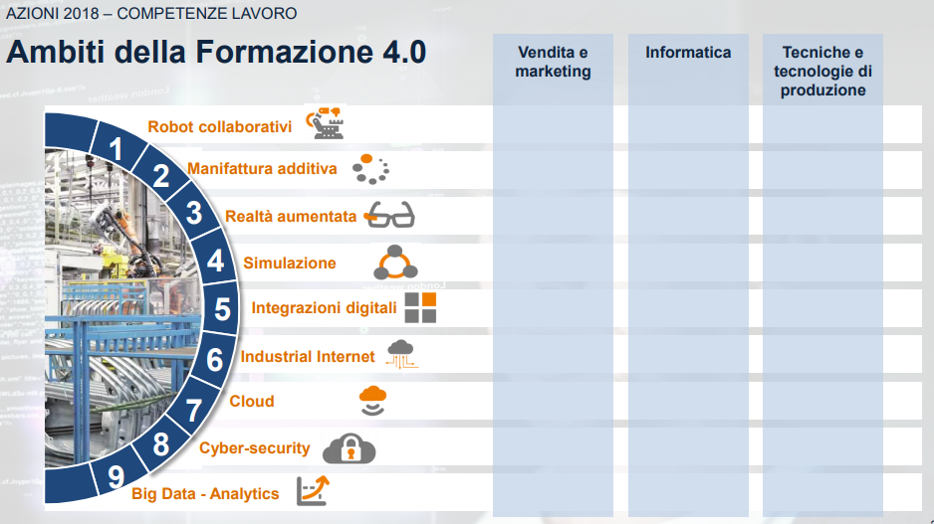

Slide 8
Finalità della formazione – Esempi:
Formazione sull’introduzione di un nuovo software che sostituisce anche parzialmente modalità di gestione cartacea o basso livello di informatizzazione (Excel);
Formazione sull’integrazione di software per generare report e dati prima non aggregabili o correlabili in modo automatico;
Formazione sullo sviluppo o utilizzo di soluzioni che digitalizzano processi non informatici;
Formare forza commerciale su nuove tecnologie di business intelligence;
Fornire i tecnici e gli operatori di produzione all’uso di nuove tecnologie di automazione robotizzate;
Formare il personale dell’area controlling all’analisi dei dati e all’uso dei big data e dei software che li elaborano;

Slide 9
Le spese ammissibili:
Personale dipendente impegnato nelle attività di formazione 4.0, limitatamente al costo aziendale riferito alle ore dedicate ai corsi;
Personale dipendente che partecipi in veste di docente o tutor alle attività di formazione ammissibili;
I costi dei servizi di consulenza connessi al progetto di formazione;
Sono riconosciuti fino a € 5.000 per la certificazione contabile obbligatoria (per chi non ha l’obbligo di un revisore dei conti o di un organo di controllo come il collegio sindacale):

Slide 10
Le agevolazioni:
Dimensione Azienda | % Agevolazione | Lavoratori svantaggiati o molto svantaggiati | Limite max annuale
Piccola | 50% | 60% | 300.000 €
Media | 40% |  | 250.000 €
Grande | 30% |  | 250.000 €
La misura del credito d’imposta è aumentata per tutte le imprese, fermo restando i limiti massimi annuali, al 60% nel caso in cui i destinatari della formazione ammissibile rientrino nelle categorie dei lavoratori dipendenti svantaggiati o molto svantaggiati come definite dal decreto del Ministro del lavoro e delle politiche sociali del 17 ottobre 2017.

Slide 11
Adempimenti obbligatori:
Certificazione della documentazione contabile rilasciata da un revisore legale dei conti (se presente dal collegio sindacale) che attesti l’effettivo sostenimento delle spese ammissibili e la corrispondenza delle stesse alla documentazione contabile
Conservazione di:
Relazione che illustri le modalità e i contenuti delle attività di formazione svolta;
Registri nominativi di svolgimento delle attività formative sottoscritte congiuntamente dal personale discendente, docente o dal soggetto formatore esterno;
Lul allineati con i registri;
Documentazione contabile amministrativa idonea a dimostrare la corretta determinazione del beneficio (buste paga, quietanze F24, ricevute di bonifico)
Comunicazione al Ministero dello Sviluppo Economico

Slide 12
Utilizzo del credito:
Il credito di imposta spettante è utilizzabile:
Esclusivamente in compensazione (imposte erariali o previdenziali: irpef, iva, dm10, las…) mediante modello F24;
A decorrere dal periodo di imposta successivo a quello di maturazione;
Subordinatamente all’avvenuto adempimento degli obblighi di certificazione previsti;
Il credito di imposta maturato non può essere ceduto o trasferito.

Slide 13
Cumulabilità con altre misure:
Il credito di imposta Formazione 4.0 è compatibile con i Piani Formativi finanziati dai Fondi Interprofessionali a condizione che:
Le aziende ne abbiano beneficiato ai sensi del Regolamento de minimis (Reg. 1407/2013);
Le materie oggetto della formazione siano coerenti con quelle individuate dal Piano Nazionale Industria 4.0

Slide 14
Calcolo del credito di imposta:
Considerando, a titolo esemplificativo, quale unica spesa ammissibile il costo lordo aziendale dei dipendenti riferito alle ore dedicate ai corsi, l’investimento complessivo sul quale calcolare la percentuale del credito maturato sarà dato da:
Num. Dipendenti in formazione x Costo orario Lordo dipendente x Ore di formazione
Il credito di imposta maturato in relazione alla dimensione dell’azienda sarà pari a :
N. Dipendenti in formazione | Costo orario Lordo Dipendente | Ore di formazione | Costo totale
20 | € 15,00 | 200 | 60.000 €
X
X
=
 | Piccola Impresa | Media Impresa | Grande Impresa
Percentuale | 50% | 40% | 30%
Credito maturato | 30.000 € | 24.000 € | 18.000 €

Slide 15
Il corretto approccio per massimizzare il beneficio:
FASE 1 – PREPARATORIA:
Preparare il programma, meglio se con moduli di piccole dimensioni;
Preparare calendario formativo;
Identificare il personale coinvolto in ogni lezione;
Predisporre i registri;
Individuare il Docente
FASE 2 – DI CONTROLLO:
Verifica mensile della compilazione dei registri rispetto alla stima delle ore formative pianificate
FASE 3 – RENDICONTAZIONE:
Emissione attestati di partecipazione;
Dossier finale (certificazione delle spese, relazione tecnica, documentazione contabile)

